Slide 1
求职推荐
LOGO
PPT TEMPLATE FOR PROJECT DECLARATION
汇报人：陈丽，崔杰，黄安琪，赵俊晖

Slide 2
数据预处理及特征选择
选题背景
工资预测模型
总结与建议
ENTER YOUR SUBTITLE
ENTER YOUR SUBTITLE
ENTER YOUR SUBTITLE
ENTER YOUR SUBTITLE

Slide 3
选题背景与数据处理
研究背景及数据预处理

Slide 4

研究背景
大数据时代的来临
数据分析已经成为企业决策的关键环节，从而推动了数据分析相关工作的需求迅速增长。在这样的背景下，数据分析职位的招聘市场也呈现出蓬勃的发展态势。
数据分析职位的求职者往往面临众多的选择和挑战。他们需要综合考虑职位名称、公司地区、公司类型、薪资水平、工作经验要求、公司规模以及福利待遇等多个因素，以做出最佳的职业选择。因此，为了帮助求职者更好地理解和选择数据分析职位，本研究旨在深入挖掘和分析这些招聘数据，为求职者提供可行的建议。

Slide 5
研究意义及探索思路
通过分析招聘数据中的薪资信息，了解当前数据分析职位的市场薪酬水平，以及不同类型公司和地区的薪资差异。这有助于求职者更好地了解市场行情，从而在求职过程中制定合理的薪资期望。
1.薪资
期望
通过对公司类型、所在地区、公司规模和公司领域等特征进行深入分析，可以发现哪些类型的工作机会更有可能提供高水平的薪资，旨在帮助求职者更准确地定位自己的职业发展方向。
建立推荐系统，根据求职者对工作地点、薪资水平、工作经验和福利待遇等要求，为其推荐最适合的公司或公司领域，旨在帮助求职者更快地找到符合自己需求的职位，提高职业选择的效率和满意度。
2.发展
方向
3.个性化
需求

Slide 6

研究目的
以深入挖掘和分析招聘网站中的数据分析职位数据
为基础
为求职者提供全面、准确的可行性建议
预测薪资水平、帮助求职者更好地理解和选择职位

Slide 7
数据预处理与特征选择
ENTER YOUR SUBTITLE

Slide 8
原始数据集样本
职位名 | 地区 | 公司名 | 公司领域 | 薪资 | 经验 | 规模 | 福利
数据分析师 | 北京·海淀区·马连洼 | 滴滴 | 移动互联网 | 15-30K·15薪 | 3-5年本科 | 1000-9999人 | 定期体检，补充医疗保险，五险一金
数据分析师 | 杭州·西湖区·文三路 | 饿了么 | O2O | 25-50K | 5-10年本科 | 10000人以上 | 定期体检，年终奖，股票期权，员工旅游，零食下午茶，包吃，带薪年假，免费班车，交通补助，通讯补贴，五险一金，餐补，公司团建，补充医疗保险，节日福利
数据分析师 | 武汉 | 易佰网络 | 电子商务 | 6-11K | 经验不限本科 | 1000-9999人 | 交通补助，带薪年假，部门团建，零食下午茶，补充医疗保险，员工旅游，专业培训，定期体检，全勤奖，俱乐部，节日福利，五险一金

Slide 9
数据预处理
A
B
C
去掉重复数据
删除实习生数据
删除工资为空

Slide 10
数据处理
发现工作名称中含有对级别的描述，譬如高级数据分析师。先对工作名称进行词频统计，统计出表示“高级”的8个词汇。并统计出含有此类词汇的高工资占比高于50%，因此选择“是否含有高级”这一二分类变量作为关键特征。
1.提取月薪分数变量Portion
2.对没有描述Portion但工作福利中含有“年终奖”的工作，设置Portion=已有的平均值
3.对没有描述Portion但工作福利中不含有“年终奖”的工作，设置Portion=12
4.Portion>=16的样本Portion取为16
Senior
再次对工作名称进行2-6长度的词频统计。提取出9个类别，并删除属于多个类别的样本（共65个），画出不同类别的工作箱线图，发现不同类别工资有明显区别。
Portion
Jclass

Slide 11
数据处理
提取最大、最小月工资
最大最小月工资乘以Portion，得到年工资
最终工资=（最大最小工资差值）*0.35+最小工资.并做1%的缩尾处理
大专以下、学历不限取0
大专取1
本科取2
硕士及以上取3
Salary
Edu
取最低工作经验要求作为关键变量
在校\应届、经验不限取0
最低工作经验只有4个取值，故作为分类变量
Min_exp
Csize
原始数据size取值为6类
考虑6个分类样本分布不均，将其合并为一个数量级为一类

Slide 12

数据处理
Cclass
参照《城市商业魅力排行榜》，划分一线城市，新一线城市，二线城市以及三线及以下城市定义城市等级变量Cclass
公司福利变量
1.选取股票期权、五险一金、补充医疗保险、带薪年假、定期体检作为关键词，分别生成二分类变量
2.统计每一份工作提到的总的福利项数，并减去上述5类福利，得到额外福利Ebenefits
Internet
将公司是否是信息传播、软件和信息技术服务行业，创建行业变量Internet

Slide 13
变量名 | 变量取值范围 | 变量类型 | 变量含义
Senior | 0,1 | 分类变量 | 工作名称中是否含有工程师、高级、专家、专员、研究院、资深、算法、开发等字眼。
Jclass1 | 1-10 | 分类变量 | 1：爬虫；2：数据分析；3：后端；4：前端；5：运维；6：人工智能（含机器学习、深度学习、AI、数据挖掘）；7：大数据；8：测试；9：Python；10：其他
Salary | 40-707 | 连续变量 | 模拟工作工资的中位数。后续模型都将Salary对数处理。
Edu | 0-3 | 分类变量 | 工作所需最低学历
Min_exp | 0,1,3,5 | 分类变量 | 工作所需最低工作经验
Csize | 1-4 | 分类变量 | 公司规模大小：1，2，3，4分别对应0-100，100-999，1000-9999，10000及以上
Stack | 0,1 | 分类变量 | 工作福利中是否含有股票期权
Binsurance | 0,1 | 分类变量 | 工作福利中是否含有五险一金
Minsurance | 0,1 | 分类变量 | 工作福利中是否含有补充医疗保险
Paleave | 0,1 | 分类变量 | 工作福利中是否含有带薪年假
Fpe | 0,1 | 分类变量 | 工作福利中是否含有定期体检
Ebenefits | 0-16 | 连续变量 | 工作福利中除了上述4项福利额外的福利数（存在样本不均衡的问题）

Slide 14
Cclass | 1-4 | 分类变量 | 1：一线城市；2：新一线城市；3：二线城市；4：三线及其他城市
Internet | 0,1 | 分类变量 | 含有关键词：O2O,电子商务，互联网，互联网金融，计算机服务，计算机软件，社交网络，数据服务，信息安全，移动互联网，游戏

Slide 15
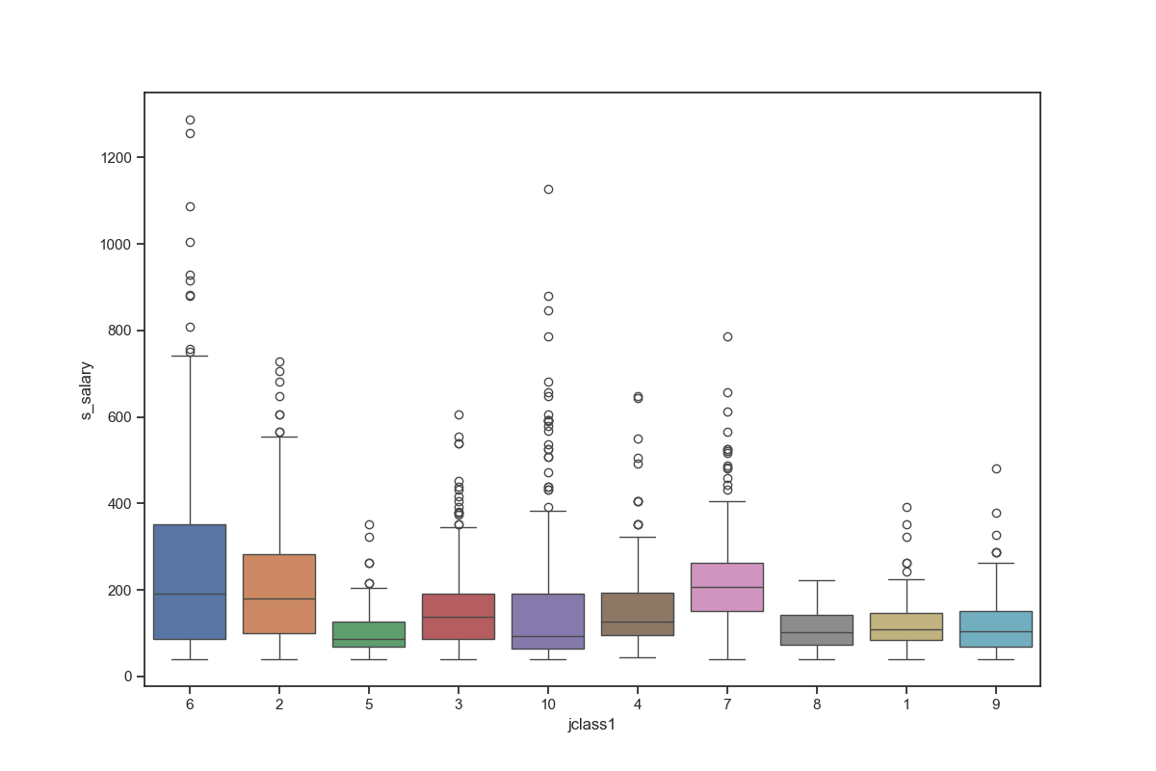
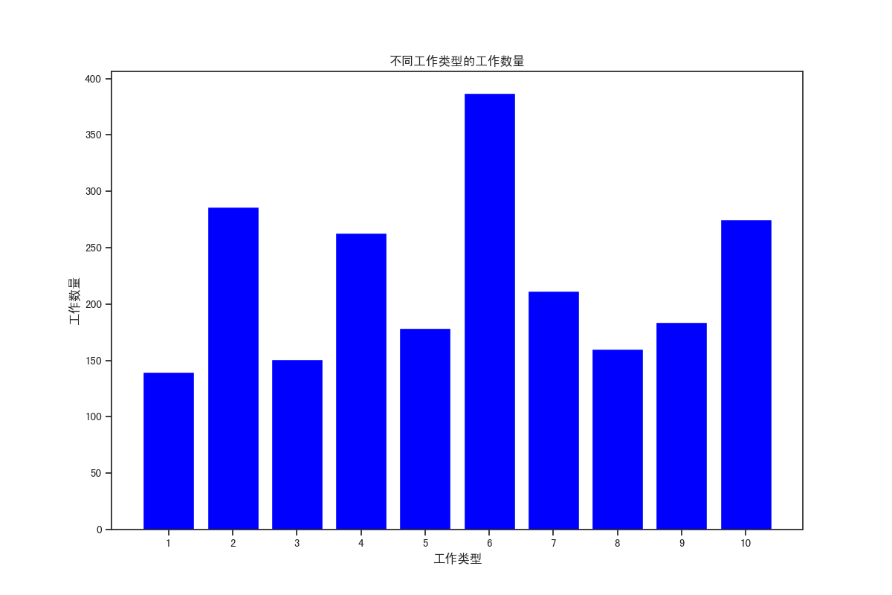
找什么工作？

Slide 16
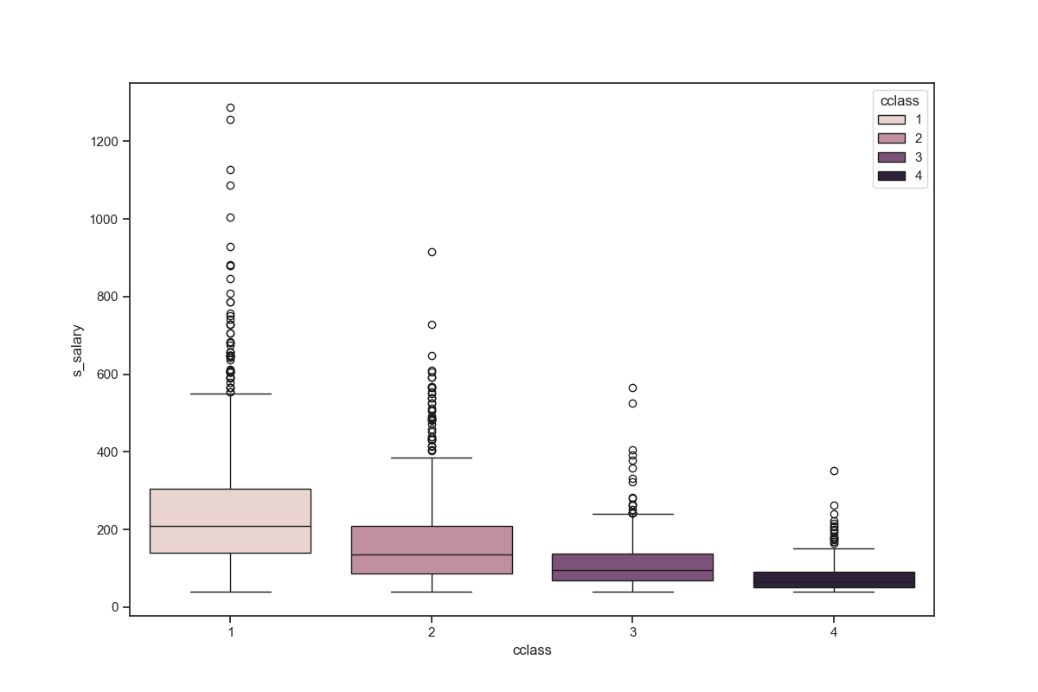
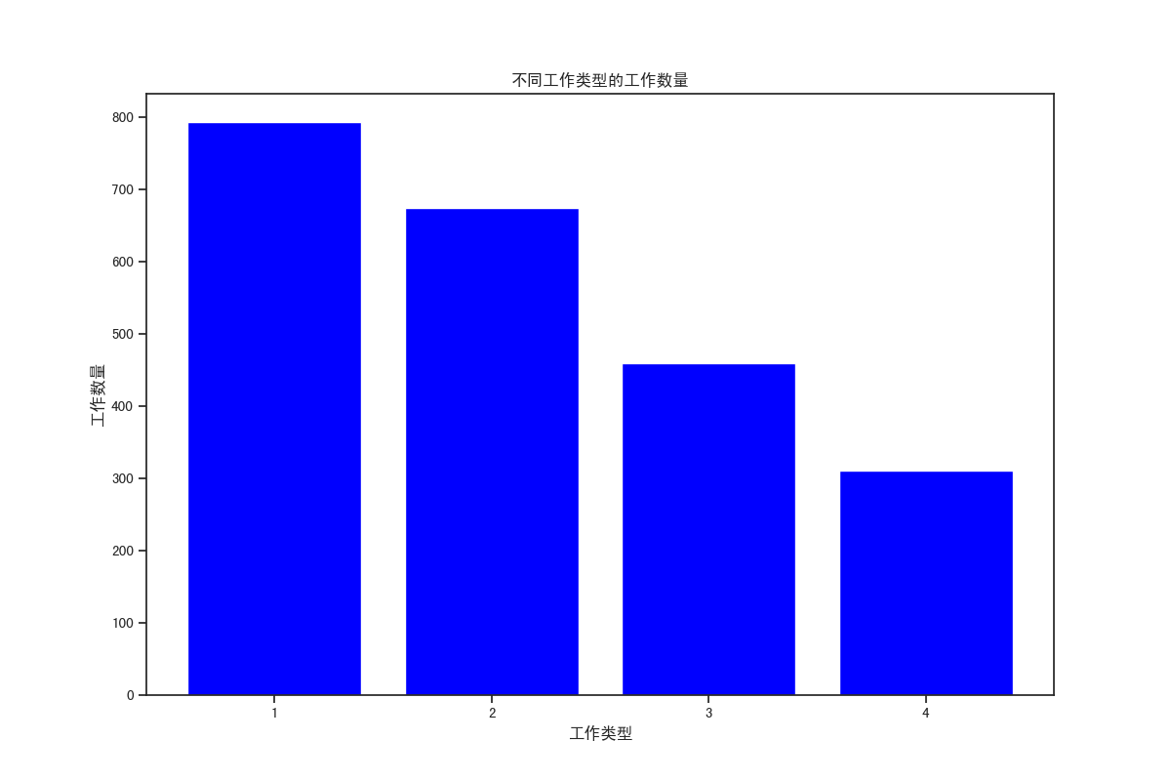
去哪儿找工作？

Slide 17
工资预测模型
ENTER YOUR SUBTITLE

Slide 18
选择模型
均方误差MSE为0.194
可决系数R2为0.576
结果有待提升，可能是由于决策树只有一颗树，且本数据集有大量分类变量导致
决策树
回归
线性
回归
均方误差MSE为0.154
可决系数R2为0.663
结果优于决策树回归
随机
森林
均方误差MSE为0.145
可决系数R2为0.683
明显优于决策树
GBDT
均方误差MSE为0.137
可决系数R2为0.700
结果达到最优拟合效果

Slide 19
决策树回归模型训练
简单手动调参
max_depth=8,
min_samples_split=2,
min_samples_leaf=4,
max_features=10,
random_state=0
初步训练
80%为训练集
20%为测试集
结果对比
均方误差MSE：
前者0.187，后者0.194
可决系数R2：
前者0.591，后者0.576
特征选择
选取13个：'senior',
'edu','min_exp','csize',
'stack','binsurance','minsurance',
'paleave','fpe','ebenefit',
'cclass','internet','jclass1'
网格搜索调参
max_depth=10,
min_samples_split=10,
min_samples_leaf=4,
max_features为auto,
random_state=0

Slide 20
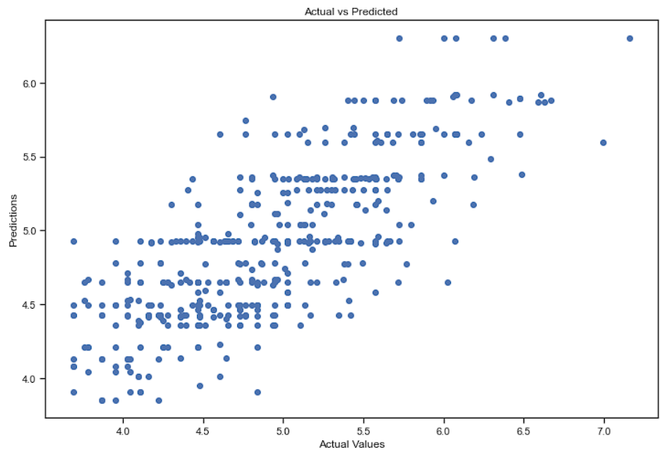
决策树回归-可视化
可视化实际值与预测值的对比
由图可见：
1.预测值小于实际值的相对较少；
2.其分布相对均匀，但较为分散；
3.仍存在少部分明显偏离45度线的异常值。
基于决策树回归模型简评：
该模型效果不佳，有待提升；
之后会做进一步调参改进。

Slide 21
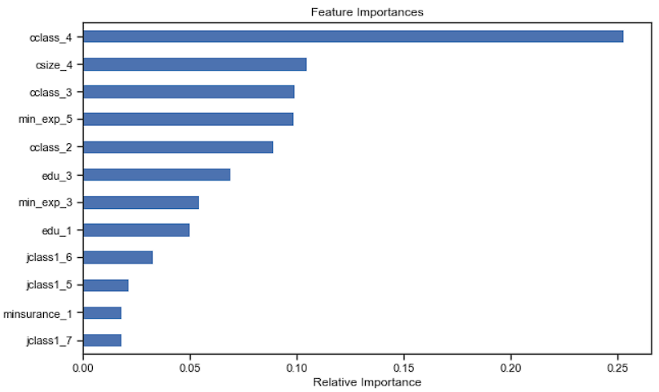
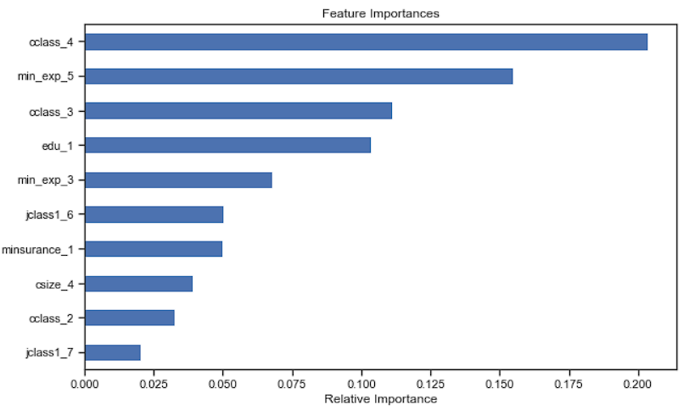
决策树回归-特征重要性
城市等级cclass是对薪资影响最大的特征
网格搜索前
网格搜索后

Slide 22
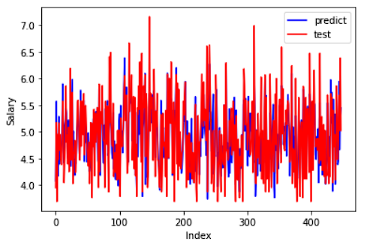
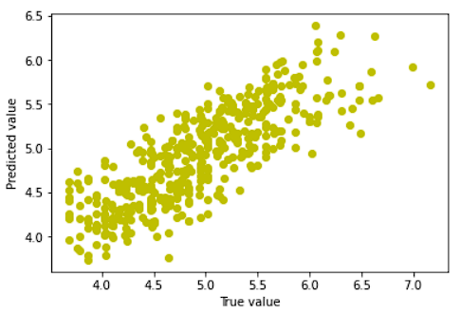
线性回归-可视化
可视化实际值与预测值的对比
由折线图可见：
1.预测值比较贴近实际值，重合度较高；
2.预测相对较好；
3.真实值中仍存在少部分数据偏离较大。
由散点图可见：
1.预测值小于实际值的相对较少；
2.其分布相对集中于45度线，相关关系较强；
3.存在极少部分明显偏离45度线的值。
简评：
该模型效果直观，所得结果相对较佳。

Slide 23
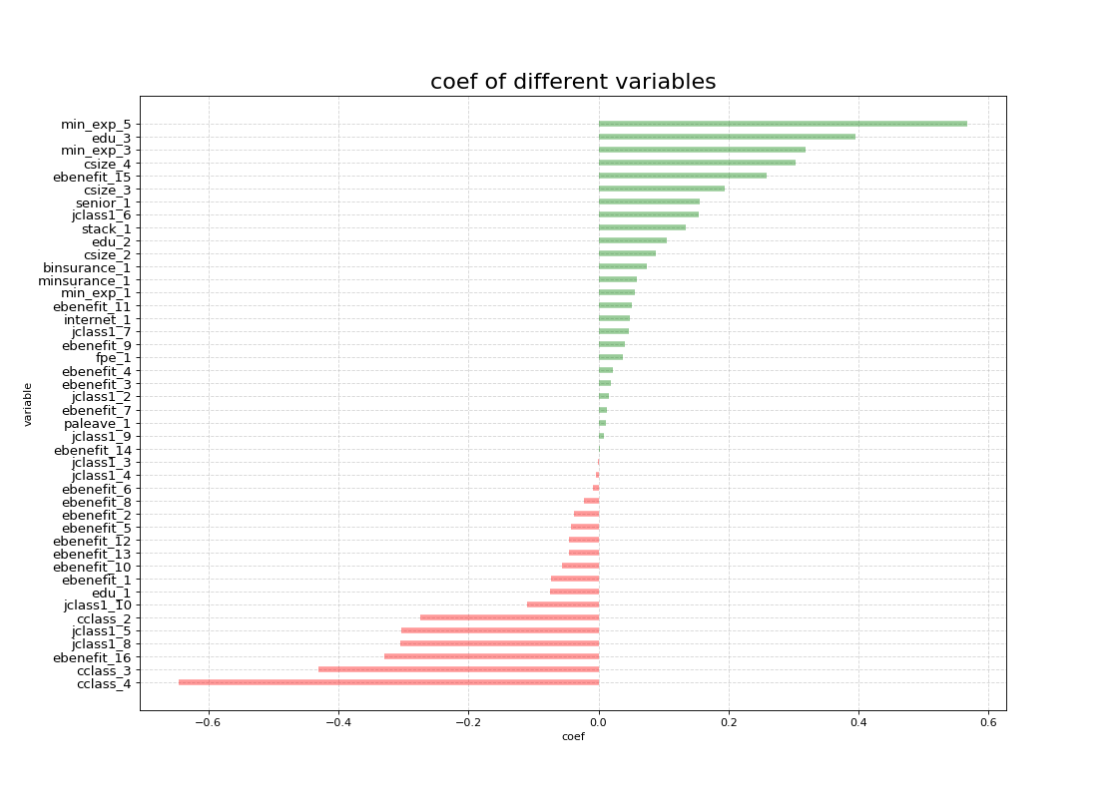

Slide 24
线性回归-结果分析
由上图可见，在使用默认参数下得到左图结果：
因变量为工资的对数，可以如下解释系数：
1..系数为正时：可以看到工作名称含有“高级”等词汇职位比没有这类词汇的工资高13.9%；最低要求为本科学历以及硕士及上学历工作的工资明显高于大专以下及学历不限工作的工资（参照组），分别高12.5%以及43.3%。并且工作经验要求越高，工资一般也就越高。有趣的是，工作名称中带有“人工智能”（jclass1_6）字眼的工作的工资比其他类别工作的工资要高，比参照组高11.7%。
2..系数为负表示：可以看到城市等级越低，工作的工资也就越低，而且所有城市相较于一线城市的工资要低很多。其中新一线城市工作的工资就比一线城市低26.5%，其他城市与一线城市的收入差距则更明显。而想运维、测试等苦力活的工资明显低于参照组30%。

Slide 25
随机森林
RandomForestRegressor
特征和前面相同的选取
“csize”,“edu,“min_exp, “cclass”, “ebenefit”, “senior”, “stack”, “binsurance”, “minsurance”, “paleave”, “fpe”, “internet”, “jclass1”
x的随机种子设置为从0开始
特征选取
x
使用参数默认值回归
森林中决策树个数:100
结点划分时考虑的最大特征数: sqrt
最大深度:None
内部节点再划分所需最小样本数: 2
叶子节点最少样本数: 1
最大叶子节点数：None
森林中决策树个数:50, 100, 200, 300, 350
结点划分时考虑的最大特征数: auto,sqrt,log2
最大深度:12, 15, 20, 22, 24, 26
后剪枝调整参数：0.0, 0.1, 0.2, 0.3, 0.4, 0.5
叶子节点最少样本数：1, 2, 4
调参优化
参数设置

Slide 26

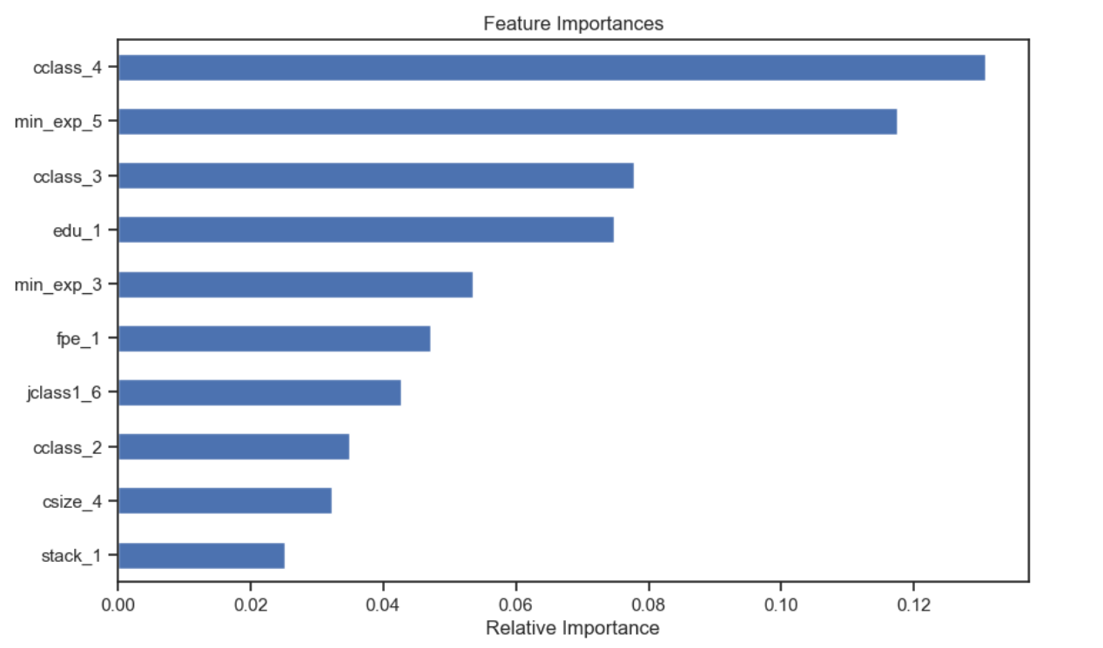
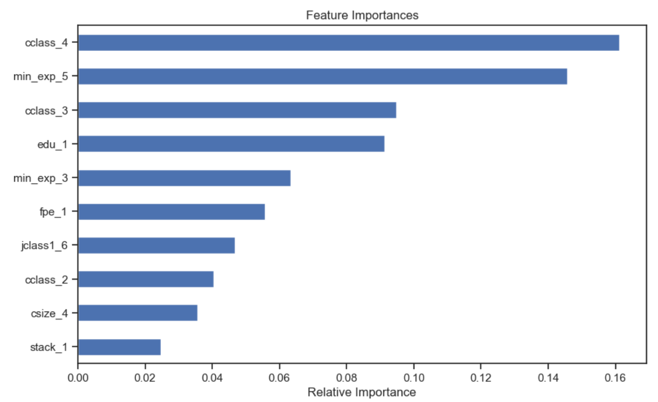
随机森林对比分析
特征重要性及参数对比
原始参数 |  | 调参后
cclass_4 | 0.130758 | cclass_4 | 0.161187
min_exp_5 | 0.117507 | min_exp_5 | 0.145565
cclass_3 | 0.077854 | cclass_3 | 0.094738
edu_1 | 0.074802 | edu_1 | 0.091325
min_exp_3 | 0.053447 | min_exp_3 | 0.063328
fpe_1 | 0.047129 | fpe_1 | 0.055720
jclass1_6 | 0.042644 | jclass1_6 | 0.046808
cclass_2 | 0.034876 | cclass_2 | 0.040475
csize_4 | 0.032296 | csize_4 | 0.035610
stack_1 | 0.025149 | stack_1 | 0.024653
特征重要性排序未发生变化，但首尾的重要程度相对减小，相对的中间的重要性增加了。

Slide 27
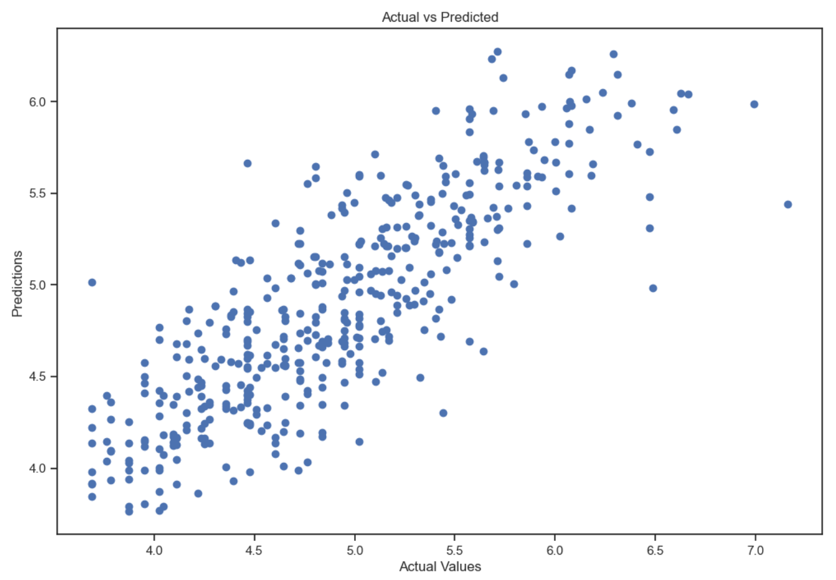
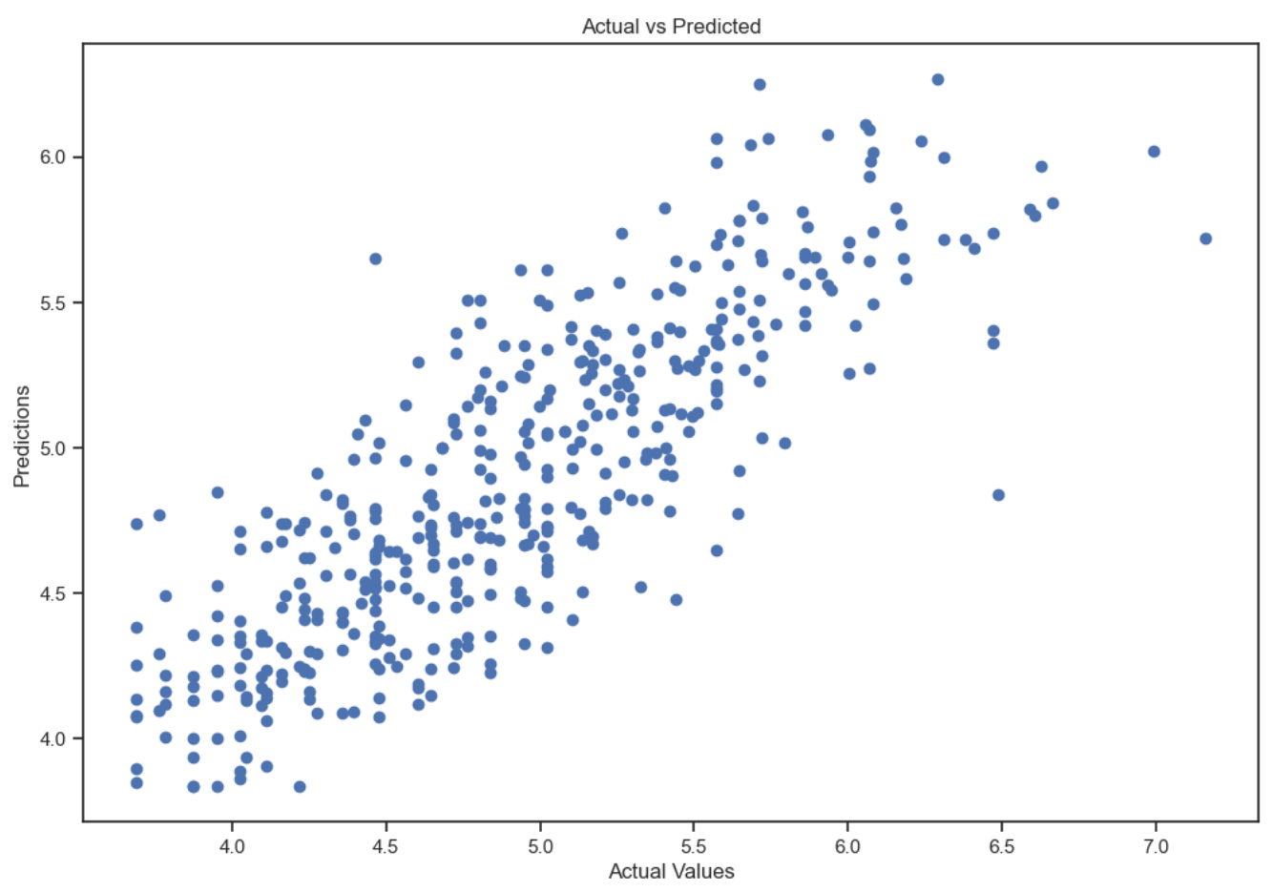
随机森林对比分析
拟合情况对比

Slide 28
随机森林预测情况
项目 | 原始模型 |  | 网格法调参优化后
参数名称 | max_depth | None | max_depth | 22
 | max_features | sqrt | max_features | auto
 | n_estimators | 100 | n_estimators | 100
 | min_samples_leaf | 1 | min_samples_leaf | 4
 |  |  | ccp_alpha | 0.0
袋外分类正确率（OOB） | 0.6126 |  | 0.6280
均方误差（MSE） | 0.1463 |  | 0.1448
可决系数（R-squared） | 0.6799 |  | 0.6833
预测效果均较好，袋外分类正确率最终达到0.6280，均方误差控制在0.1448，相关程度为0.6833。
新的模型提高了OOB_score，有更低的MSE值、更高的R-squared值，在预测工资方面的性能有所提高。
参数调优后，模型在预测准确性、拟合度以及泛化能力上都有了正向的改进，但是改进的效果并不明显。

Slide 29
基于TPE对GBDT进行优化
1.定义参数init需要的算法
选用随机森林
基学习器的参数为随机森林网格搜索得出的结果
3.训练贝叶斯优化器
输入迭代次数
选取最优参数
5.引入优化过后的参数
在训练集上训练模型
拟合最优参数
输出特征重要性
模型拟合得分评价
2.模型设定
目标函数
参数空间
优化函数
验证函数
4.修改搜索空间
依据负均方根误差变动的敏感区间，不断调整参数的取值范围，优化迭代次数

Slide 30
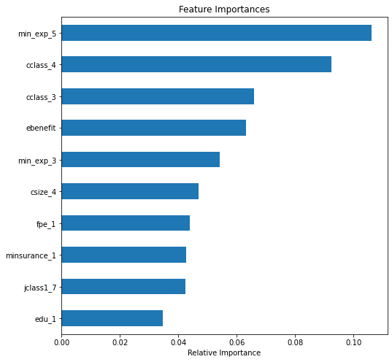

基于TPE寻参之后
采用特征选择后网格搜索调参的结果作为影响因素的探索模型，并以特征重要性示意图作为 变量影响力的衡量参考，结合描述性统计中所展现的结果综合评估变量的影响力。
整体来看，最小工作年限(min_exp_5)，城市发展状况(cclass_4 & cclass_3),福利总数(ebenefit),公司规模（csize_4）四个方面均存在对工资额高低有重要影响的变量，可见挖掘一个岗位工资额高低需要从多个维度进行考量。

Slide 31
总结与建议
ENTER YOUR SUBTITLE

Slide 32
结论建议
①
预期工资
水平
综合决策树回归、线性回归、随机森林和GBDT模型的结果，结合描述性统计中所展现的结果综合评估变量的影响力，从上次最小工作年限，公司规模，福利总数，城市发展状况，岗位类别五个方面对案例进行分析解释，并对求职者给出相应的工资预期水平的建议。
②
城市发展与工作经验
对于外部环境，岗位所在城市的发展水平决定了该岗位工资的基本水平。
对于自身而言，拥有越多的工作经验越容易找到更高薪资水平的工作。
③
福利待遇与岗位类别
公司的福利待遇侧面反映岗位的薪资水平，不仅要工资高，还要有额外的福利待遇激励员工创造价值。
岗位类别上反映了该工作岗位在价值链上不同环节的价值创造份额，某些特定的岗位可能带来更高的年薪。

Slide 33





BONUS: GBDT+LR对CTR进行预估
问题出发点
数据采集
数据处理
机器学习实现
结果
我们在看岗位信息时，往往通过几秒钟就确定了我们是否要投递简历。因此一些职业招聘APP需要像用户提供用户某一情形下最有可能点击的岗位信息。
需要收集用户特征数据、用户历史行为数据、职位特征数据。由于大作业中未提供数据集，只能人工构建10个用户数据集，并最终得到2237*10的数据集。
将数据处理成模型可识别的数据。包括但不限于对离散特征进行热编码，对连续特征进归一化，对用户信息进行匿名处理等等。
核心思路是GBDT做特征筛选和高维特征组合，基于LR做CTR预估。GBDT部分通过多颗回归树将输入特征重新筛选组合后为新的特征离散，LR部分则通过读取GBDT的输出特征进行模型训练
看似正确率很高，但是由于投递和非投递样本相差20倍且人工构建数据集时只考虑了工资，因此结果无参考意义。

Slide 34
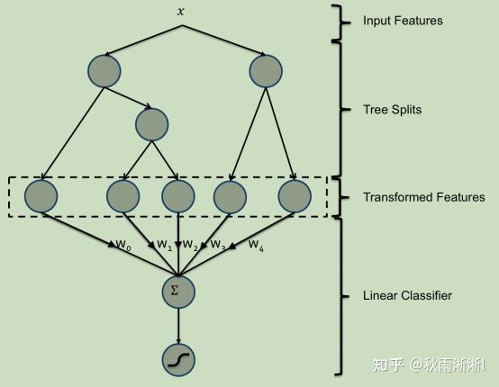
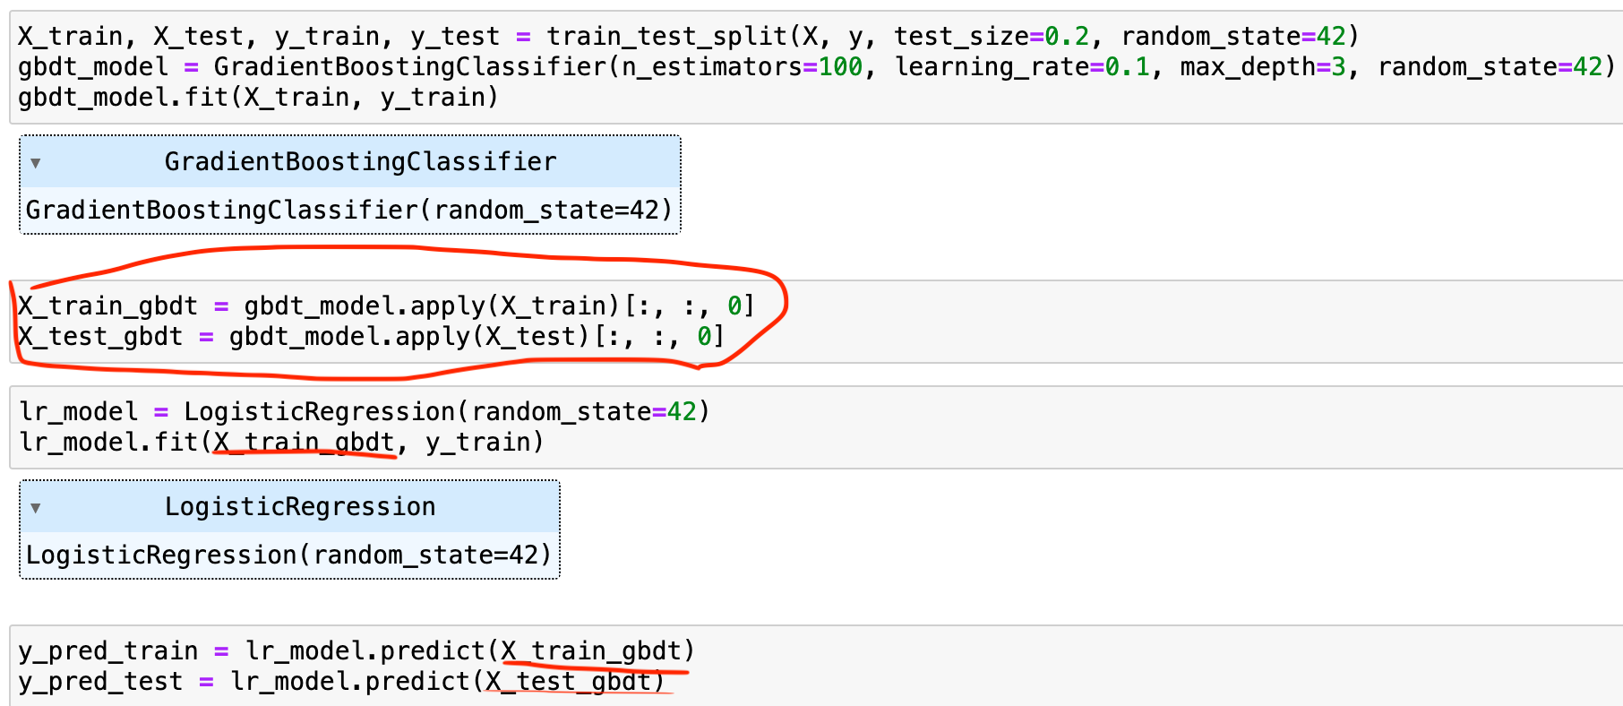

Slide 35

陈丽
崔杰
黄安琪
赵俊晖

Slide 36
感谢聆听
PPT TEMPLATE FOR PROJECT DECLARATION
汇报人：第九组

